Slide 1
ARBIO THE ROMANIAN ASSOCIATION OF BIOMASS AND BIOGAS
Camelia Serban
29 Martie 2016
Info Day Bioenergy4Business
Hotel CAPITAL PLAZA, Bucuresti
Notes:
Welcome page / First page

Slide 2
Info Day Bioenergy 4 Business Instrumentul de calcul privind dimensionarea centralei pe biomasă

Slide 3
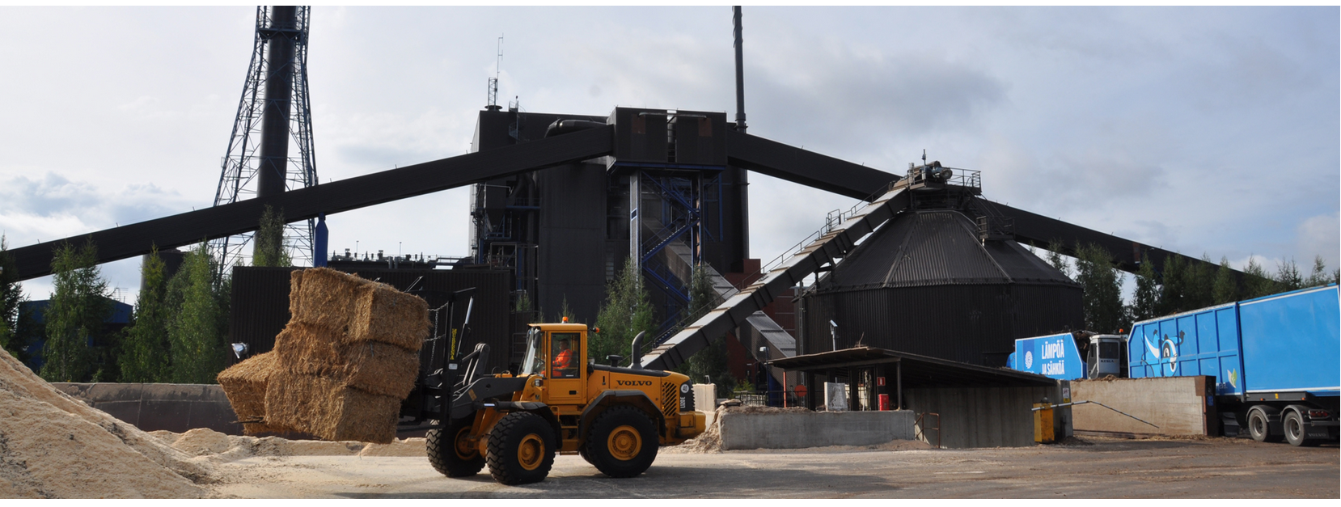
Obiective
Verificare prealabilă pentru
centralele de producere a energiei termice
de dimensiuni medii (0.1 până la 20 MW)
pe biomasă solidă

Slide 4
Evaluare
Comparație de costuri pentru
pentru proiecte in-house / district heating
pentru sisteme noi sau existente (fuel switch)
Sisteme pe biocombustibili vs. Sisteme pe combustibili fosili (gaz, petrol, cărbune)

Slide 5
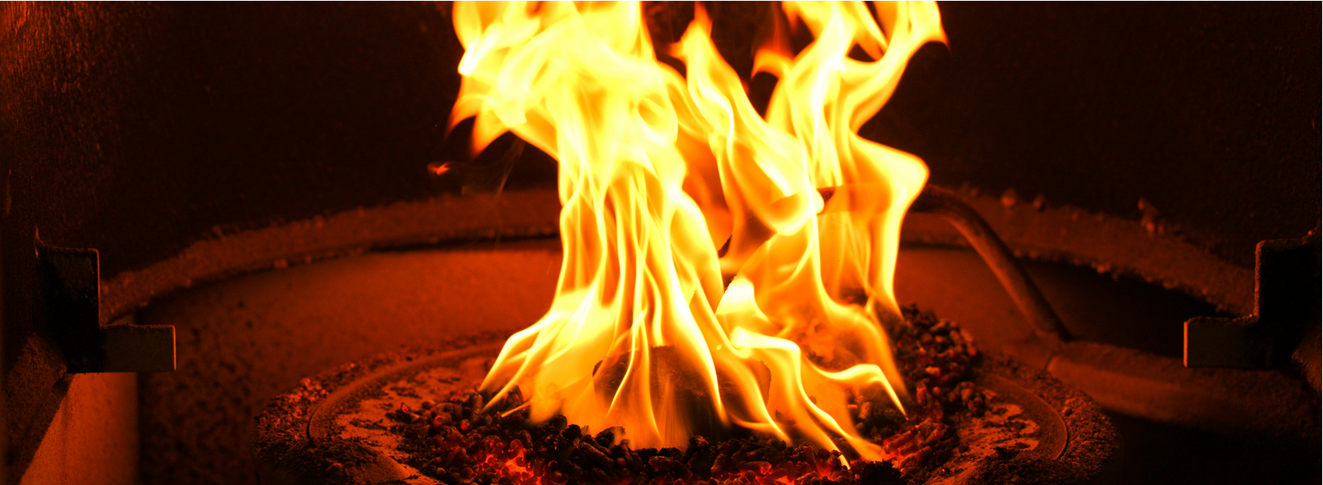
Caracteristici
Instrument de calcul prietenos si ușor de utilizat
Valori de referință (2015), care sunt
specifice fiecărei țări
Manual & instrucțiuni in diferite limbi
pe componente & in funcție de dimensiunea cazanului

Slide 6
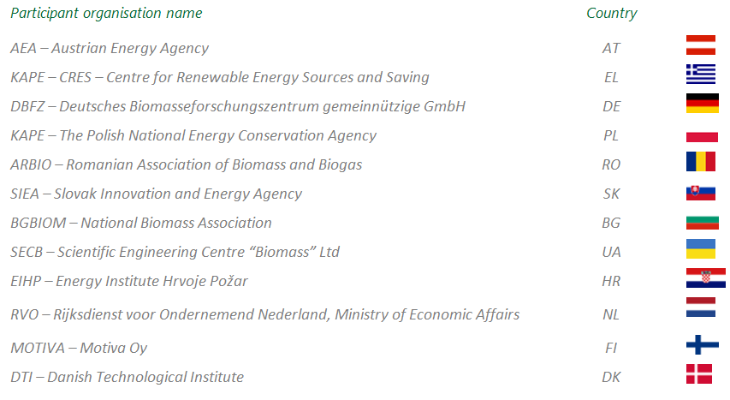
Valori de referință pentru12 țări

Slide 7
Configurația sistemelor
Sisteme pe apa caldă (95 - 130°C temp.)
Nu includ următoarele componente:
zona de stocare tampon
bloc de condensare a gazelor de ardere

Slide 8
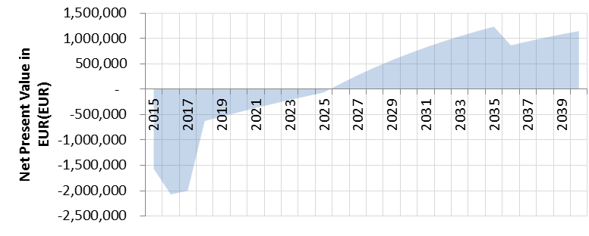
Rezultate
Analiza dinamică a fluxului de numerar
Calculul Perioadei de Rambursare
Valoarea actualizată netă (NPV, t=25 yrs.)
Rata internă de rentabilitate (IRR, t=25 yrs.)
Calculator pentru Costul de producere a căldurii
Pentru sisteme pe Biomasă & pe combustibili fosili

Slide 9
Disclaimer
Acest Instrument nu suplinește
proiectarea de specialitate
colectarea de oferte de la companiile producătoare
și, deci, nu pot fi luate decizii de a realiza investiții pe baza acestui instrument.
Vă rugăm să aveți in vedere faptul că o analiză detaliată si completă a necesarului de căldură este esențială pentru o dimensionare corectă a componentelor, la un cost optim si, in consecință, are un impact decisiv asupra fezabilității centralei de producere a energiei termice din biomasă

Slide 10
Datele necesare pentru calcul
Necesarul de căldură
Total (anual sau sezonier)
Sarcina necesară pentru centrală (valori minime si maxime)
Numărul de consumatori
Factorul de simultaneitate pentru centralele termice DH
Dimensionarea cazanului
Estimarea cantității de energie necesare (anual/sezonier)
Manual pentru înțelegerea si parcurgerea pașilor necesari
NB. Acești pași sunt cei mai importanți si, înainte de a folosi Instrumentul de calcul B4B vă rugăm să consultați un specialist in legătură cu datele pe care le utilizați.

Slide 11
Șapte categorii de Costuri + Manual
1. Costuri generale
2. Costuri tehnice
3. Costuri cu investiția
4. Încasări
5. Costuri de utilizare
6. Economia proiectului
7. Rezultate

Slide 12
Instrumentul de calcul privind dimensionarea centralei pe biomasă
Despre instrument
Acest instrument oferă o estimare a dimensionării cazanului pe biomasa in funcție de consumul de energie actual al unei clădiri, raportat la dimensiunea clădirii si la nivelul de izolare a acesteia.
Furnizează, de asemenea, o estimare a consumului de combustibil si a prețurilor/economiilor in comparație cu combustibilii fosili.
Formulele si estimările folosite in calcule se bazează pe date empirice, motiv pentru care prezinta un anumit grad de aproximare si incertitudine.
Poate însă oferi o buna estimare a dimensiunii cazanului si a economiilor de combustibil care se pot realiza, dar nu si răspunsul final. Pentru aceasta utilizatorul va avea nevoie de estimări si calcule mai precise si detaliate.
Acest instrument privește numai cazanul și consumul de combustibil. Nu are in vedere alți parametri cum ar fi consumul de electricitate, costurile de mentenanța, etc.
Instrumentul este însoțit si de un manual de utilizare, care conține informații generale privind planificarea unei centrale de încălzire pe biomasa.

Slide 13
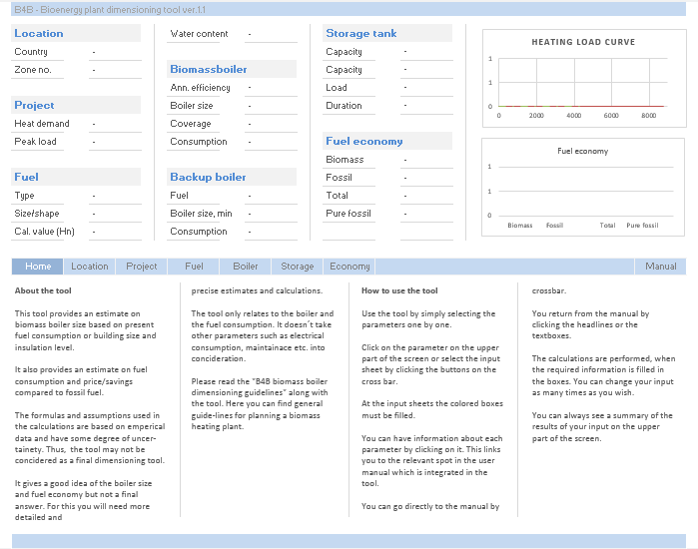
Home Screen

Slide 14
Instrumentul de calcul privind dimensionarea centralei pe biomasă
Instrucțiuni de utilizare
Parametrii se selectează unul câte unul.
Câmpurile care trebuie completate sunt marcate in culori diferite.
Fiecare parametru este explicat, iar utilizatorul poate obține aceste informații simplu, dând click pe parametrul respectiv.
Puteți să consultați si întregul manual care este disponibil in crossbar.
Calculele se realizează automat, de îndată ce utilizatorul introduce datele solicitate. Acestea pot fi schimbate fără restricții, de oricâte ori.
In partea de sus a ecranului va apărea întotdeauna un rezumat al rezultatelor aferente datelor introduse.

Slide 15
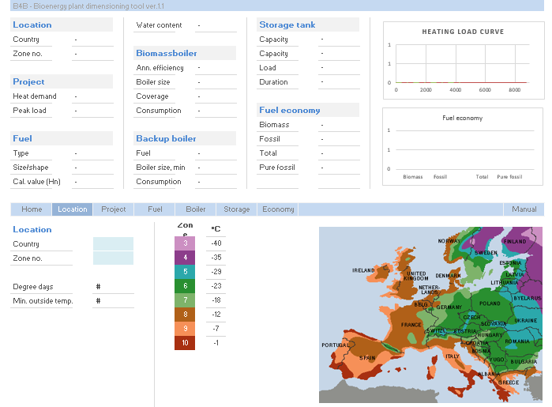
Location

Slide 16
Amplasamentul
Zona de amplasare a cazanului este primul parametru care trebuie avut in vedere. In tabel, trebuie sa alegeți țara și climatul zonei.
Țara indică, practic, numărul de zile cu temperaturi joase iar zona, indică temperaturile minime in regiunea respectivă.
Ambii parametri sunt importanți in ceea ce privește dimensionarea producției maxime a cazanului respectiv.
Parametrul Temperatura zi indică temperaturile joase pe o anumită perioadă de timp și, in mod corespunzător, de câtă energie este nevoie pentru încălzirea clădirii. Acest parametru variază destul de mult de la țară la țară și, astfel, are o influentă semnificativă asupra dimensiunii cazanului.
Temperatura minima ambientală este definită ca temperatura cea mai joasă posibilă in ziua cea mai rece, într-o regiune dată.

Slide 17
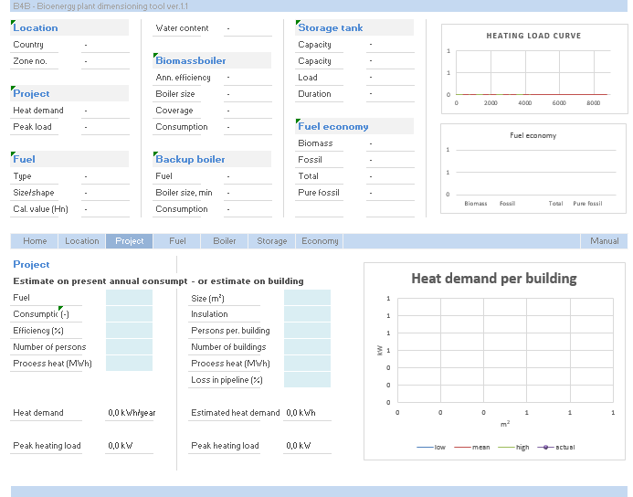
Project definition

Slide 18
Definirea proiectului
Există două modalități de calcul a dimensiunii cazanului. Fie pe baza consumului actual de combustibil, dacă acesta este cunoscut, fie pe baza datelor de bază ale clădirii, respectiv numărul de metri pătrați de încălzit, nivelul de izolare a clădirii, existența sau nu a unei instalații de DH, pierderea curentă pe țevi. Fiecare parametru este explicat in detaliu, daca dați click pe el. Opțiunile pot fi schimbate oricând.
Estimarea pe baza consumului anual: In cazul in care cunoașteți consumul anual actual de combustibil, aceasta este modalitatea cea mai exacta de a afla dimensiunea necesara pentru noul boiler.
Estimarea pe baza datelor clădirii: Daca nu știți care este consumul anual, puteți estima dimensiunea noului cazan, ținând cont de dimensiune acesteia si de nivelul de izolare. Totuși, aceasta este mai puțin exacta, deoarece este dificil a se estima calitatea izolației, tipul de clădire, etc. Cu toate acestea, oferă o estimare destul de bună cu privire la dimensiunea cazanului.

Slide 19
Definirea proiectului
Estimarea pe baza consumului anual: cea mai precisa modalitatea de a calcula dimensionarea pentru noul cazan.
Combustibil: Combustibilul se selectează din tabel.
Consum: Trebuie sa introduceți consumul. Pentru gaze naturale, m³, pentru petrol, litri si pentru alți combustibili, in kWh.
Eficiență: Selectați eficiența anuală a cazanului existent. Dacă este un cazan modern cu condensare, eficiența poate fi setată la 100 %. Alte cazane au, în funcție de vechime si calitate, eficientă între 60-85 %. Variantele sunt deja disponibile, ele trebuie doar selectate.
Numărul de persoane: Privește numărul de persoane din clădire. Aceasta privește consumul de apă caldă. In calcule este estimat că o persoană consumă 4 kWh pe zi.
Căldura de proces (MWh): este relevantă numai dacă fie este necesară și producerea de apă caldă, fie in cazul altor . Daca nu este cazul, căsuță se va lăsa goala.
Cererea de căldură: Reprezintă cererea anuală de căldură. Este calculată ca produsul dintre consumul de energie si valoarea calorifică a combustibilului.
Sarcina de vârf: Necesarul de căldură in ziua cea mai rece a anului

Slide 20
Definirea proiectului
Estimarea pe clădire: Daca nu cunoașteți consumul anual, puteți face estimarea in funcție de datele clădirii.
Dimensiune: In metri pătrați.
Iizolație: Nivel scăzut, mediu, ridicat
Numărul de persoane din clădire: Influențează consumul de apa calda. Estimarea de calcul este de 4 kWh pe zi.
Numarul de cladiri: Daca proiectul vizeaza mai multe cladiri
Caldura de proces: Numai in cazul in care exista si productie de apa calda. In caz contrar, nu se completeaza nimic.
Pierderi pe tevi: Numai pentru proiecte DH. Pierderile variaza intre 12-15 % pentru sistemele performante si 50 % pentru cele mai slabe.
Necesarul estimat de caldura: Caldura nevesara intr un an. Se calculeaza in functie de cladire si de conditiile de vreme.
Sarcina de vârf: Reprezintă necesarul maxim de căldură in cea mai rece zi a zonei respective. Dacă centrala trebuie sa acopere întregul necesar de căldură, atunci aceasta este dimensiunea necesara.

Slide 21
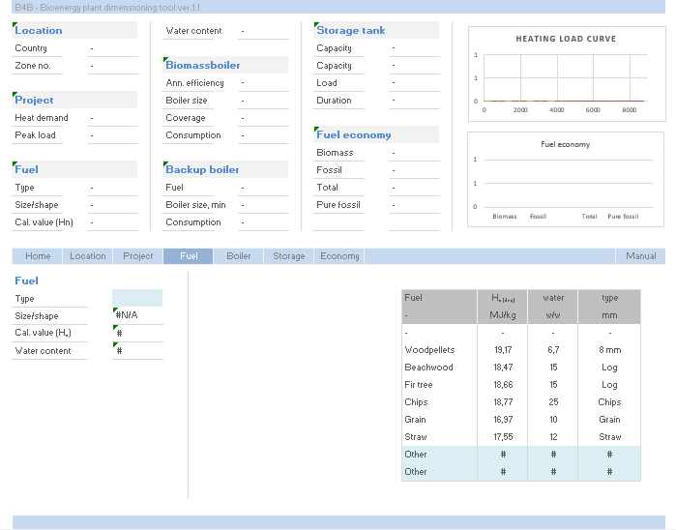
Fuel

Slide 22
Combustibilul
Parametrii corespunzători acestor calcule sunt: valoarea calorifica și conținutul de cenușă și apă.
Tipul de combustibil se selectează din meniu. Dacă nu este in lista, combustibilul se poate introduce manual. Valoarea calorica trebuie introdusă ca materie uscată.
Forma combustibilului, indiferent că este vorba de peleți 8/6 mm, paie, așchii de lemn, semințe, etc. nu influențează calculul.
Valoarea calorifică a combustibilului se corectează in funcție de conținutul real de cenușă si apă.

Slide 23
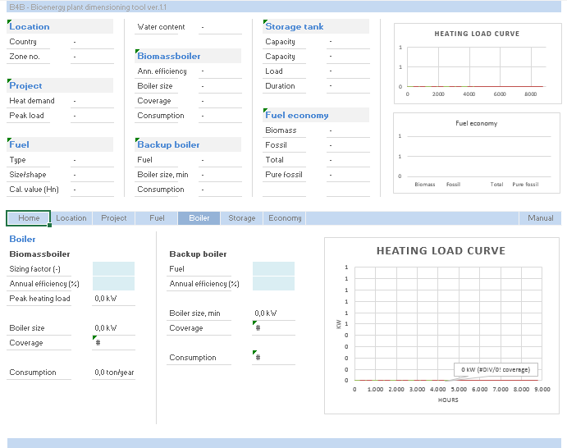
Boiler

Slide 24
Cazanul
Pe baza cererii de căldură calculată pentru proiect, in aceasta secțiune se poate calcula dimensiunea cazanului. Acesta se poate dimensiona in funcție de necesarul maxim sau puteți opta pentru o dimensionare mai mica, urmând ca un cazan pe combustibil fosil sa acopere restul de necesar.
Valoarea calorifică a combustibilului se corectează in funcție de conținutul real de cenușă si apă.
Boilerele pe biomasa, de obicei, nu sunt dimensionate pe maxim.
60-80 % este acoperit de cazanul pe biomasa, iar restul este acoperit de un cazan pe combustibil fosil, in zilele cele mai reci.
Sarcina de vârf privește, de regula, numai câteva zile pe an.

Slide 25
Boiler

Slide 26
Cazanul
Dimensionarea: Determină procentul din necesar acoperit de cazanul pe biomasă. In tabel, puteți selecta intre 0,6 și 1, unde 1 înseamnă acoperirea întregului necesar, iar 0.6, 60 %.
Eficiența anuală: reprezintă modalitatea cea mai ridicată in care cazanul transforma combustibilul in căldură si apa calda. Aceasta se înscrie intre 60 % și 100 %, în funcție de tipul, vechimea si calitatea cazanului. Un boiler modern cu condensare are o eficientă de 100 % în timp ce cazanele fără condensare au o eficientă cuprinsă intre 50 % și 85 %. Aceasta poate fi selectata in meniu.
Sarcina de vârf: Reprezintă necesarul maxim de căldură pentru ziua cea mai friguroasă din regiunea selectata. Dimensiunea boilerului se calculează in funcție de aceasta pentru situațiile in care acesta trebuie sa acopere întreg necesarul de căldură.

Slide 27
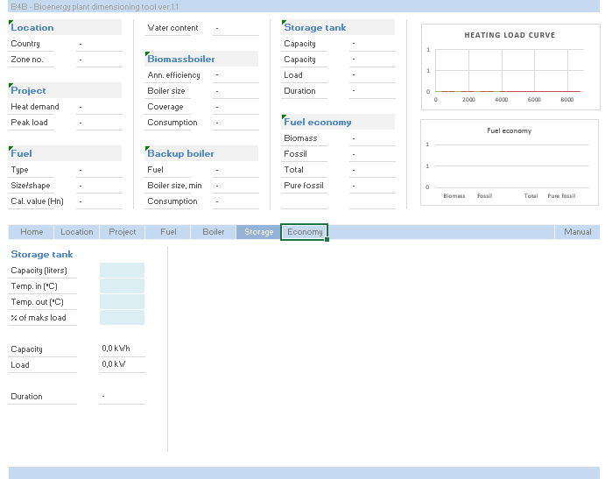
Storage

Slide 28
Depozitare
Un rezervor de stocare poate fi atașat la cazan, pentru o funcționare mai îndelungată a acestuia. Puteți jongla intre diverse dimensiuni ale rezervorului, pentru a vedea câtă căldură rezulta. Acest lucru nu influențează restul calculelor, indiferent de numărul de schimbări pe care îl efectuați.
Temperatura de intrare: Temperatura de la cazan la rezervor. In jur de 85-95 ºC, in mod normal.
Temperatura de evacuare: Temperatura minimă in afara rezervorului. 50-60 ºC, in mod normal.
% din încărcătura maxima: Cantitatea de căldură care se dorește a fi obținută, raportat la sarcina maxima.
Capacitatea: Capacitatea rezervorului in funcție de conținutul de apă si de diferența de temperatura.
Incărcătura: Cantitatea de caldură care se dorește a fi obținută.
Capacitatea: Durata posibila a procesului.

Slide 29
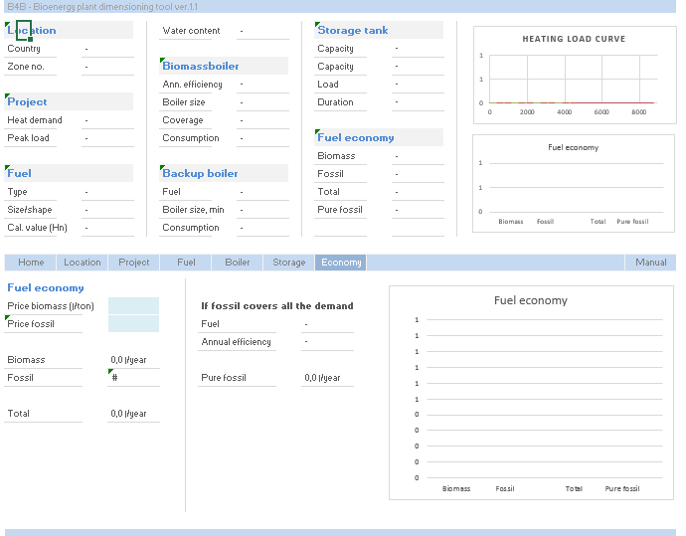
Fuel Economy

Slide 30
Economia de combustibil
Aici puteți insera preturile atât pentru biomasa, cat si pentru combustibilul fosil pe care doriți sa îl utilizați. Doua câmpuri vor fi astfel generate. Instrumentul de calcul oferă, pe de o parte, valori indicative pentru biomasa pura sau pentru combinații de combustibili, iar acestea vor fi, pe de alta parte, comparate cu costul anual rezultat in cazul in care întregul necesar de căldură ar fi acoperit de combustibili fosili.

Slide 31
Vă mulțumesc!
Asociația Română de Biomasă și Biogaz, ARBIO
www.arbio.ro
office@arbio.ro
+40 213 086 271
Notes:
Final slide

